Slide 1
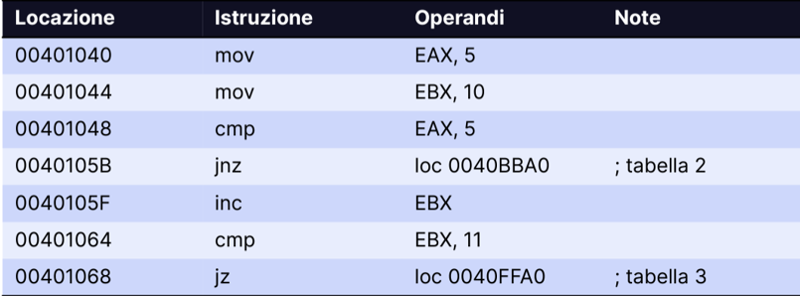
PROGETTO SETTIMANA 11
Salto condizionale:
Il Malware effettua un salto condizionale che e’ presente nella locazione di memoria 00401068 invece non avviene nella locazione 004015B

Slide 2
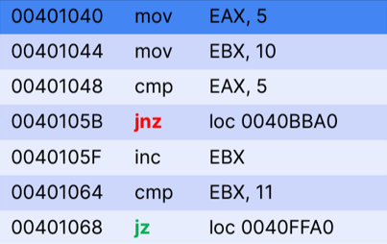
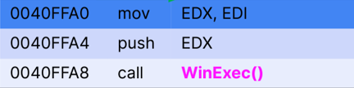
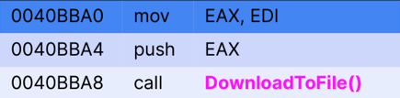
Il salto condizionale viene indicato dal verde invece quando non viene effettuato viene evidenziato in rosso

Slide 3
Che funzione svolge il malware?
La prima funzione e’ quella di scarticare un Malware su internet, in questo caso svolge la funzione di Downloader; alla funzione DownloadToFile() viene passato un URL dove si possono scaricare i vari file compromessi
L’altra funzione e’ quella di eseguire un malware che si trova sul pc locale, per eseguire questo malware si deve utilizzare una funzione WinExec()

